Slide 1



Slide 2
TEMAS A TRATAR
Antenas para wifi hacking
Chipset de la antena
TP-Link
Alfa network
Antenas rompe muros
Modo monitor
Wifi hacking

Slide 3


Antenas para wifi hacking
Existen diversos tipos de antenas que permiten realizar auditoria de redes wifi, sin embargo también existen marcadas diferencias entre los diversos fabricantes de estas.

Slide 4
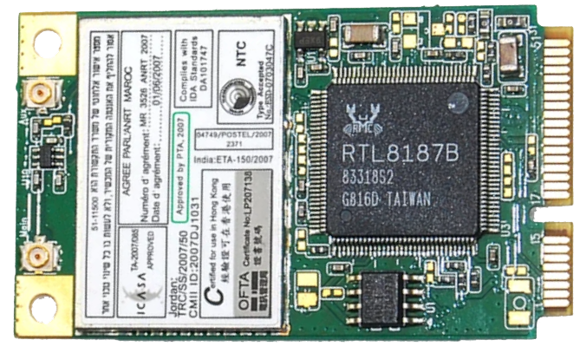
El chipset Realtek
El chipset cumple la función de transmitir y recibir algoritmos de seguridad, entre los que este soporta podemos mencionar los siguientes:
Wep
Wpa
Wpa-2
wpa.-psk

Slide 5
Alcance de las tarjetas wifi
Entre la gama que existe de antenas wifi podemos encontrar desde antenas muy básicas que pueden llegar a dar un alcance de entre 20 a 50 metros de distancia hasta antenas que pueden llegar a ofrecer 50 km de distancia.
Cabe señalar que una antena que ofrezca un alcance de 50 km dependerá de las condiciones geográficas (visibilidad entre el punto A y el punto B)

Slide 6
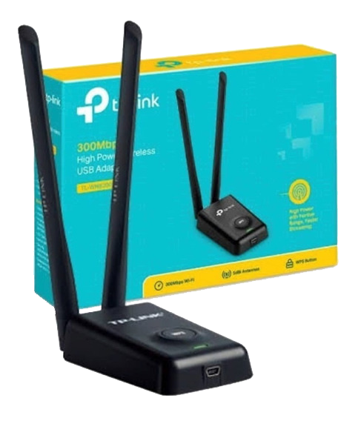
Antenas rompe muros
Una antena rompe muros es lo que necesitas para acceder a los lugares más lejanos a tu emisor de internet, ampliando la señal y estabilizándola, aunque se atraviesen paredes o techos, reduce la interferencia causada.

Slide 7
Antenas externas
Uno de los fabricantes de mayor prestigio en el sector de antenas para wifi es sin duda Alfa Network, esta marca ofrece una diversidad de antenas y uno de sus productos mas destacado es la antena ALFA UBD0
Transmisión de WiFi hasta 2km
Diseñado para uso en exteriores, caja estanca resistente al agua y la humedad.
Alta calidad y Tecnología Alfa Network
Cable de 8 metros USB

Slide 8
El modo monitor
El modo monitor es el modo de captura de datos que permite hacer uso de la tarjeta WiFi en modo escucha o modo promiscuo. En este modo la tarjeta es capaz de capturar todos los tipos de paquetes WiFi.

Slide 9
El modo monitor
Lo primero y más sencillo es saber el chipset exacto que utiliza la tarjeta de red Wi-Fi. De esta forma, solo tendremos que ir a Google y buscar información detallada sobre ese modelo y saber si acepta o no modo monitor e inyección de paquetes.

Slide 10
El modo monitor
Existen diversas formas de habilitar el modo monitor (promiscuo) de una tarjeta de red, si al activarlo se muestra la leyenda “PHY0” significa que la tarjeta es capaz de inyectar trafico por lo que podrá utilizarse para wifi hacking.

Slide 11
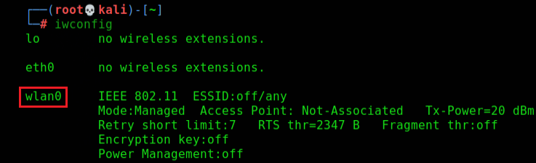
Validación de la tarjeta de red
Inicialmente se observa que la tarjeta de red inalámbrica es compatible con el sistema Kali Linux

Slide 12
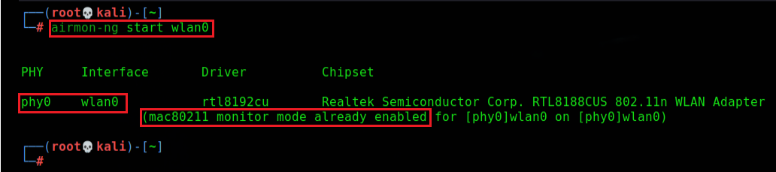
Colocación en modo monitor
Para colocar la tarjeta en modo monitor debemos identificar el nombre de la interface que en este caso es “wlan0”

Slide 13
Comandos utilizados
COMANDO UTILIZADO | FUNCION QUE SE EJECUTA
Airmon-ng start wlan0 | Inicia la tarjeta en modo monitor
PHY0 WLAN0 | Indica que la tarjeta puede inyectar trafico
Monitor mode already enabled | El modo monitor está activado

Slide 14
Vamos al próximo video

